Slide 1

মাল্ডিমিডিয়া ক্লাসে
সবাইকে স্বাগতম ---

Slide 2

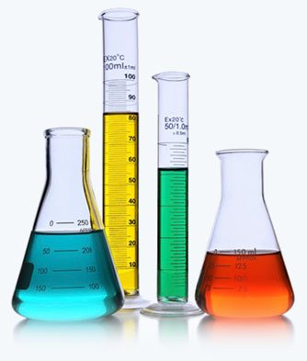
শিক্ষক পরিচিতি
পাঠ পরিচিতি
শ্রেণি : নবম
বিষয় : রসায়ন
অধ্যায় : সপ্তম
পাঠ : রাসায়নিক বিক্রিয়া
সময় : ৫০ মিনিট
মো: সিরাজুল হক
সহকারি শিক্ষক
পুলিশ লাইন্‌স স্কুল এন্ড কলেজ পাবনা।
Mob.-01715786819, Sirajul.pabna@gmail.com

Slide 3


ছবিটি লক্ষ কর
পানি বাষ্পে পরিনত হচ্ছে

Slide 4
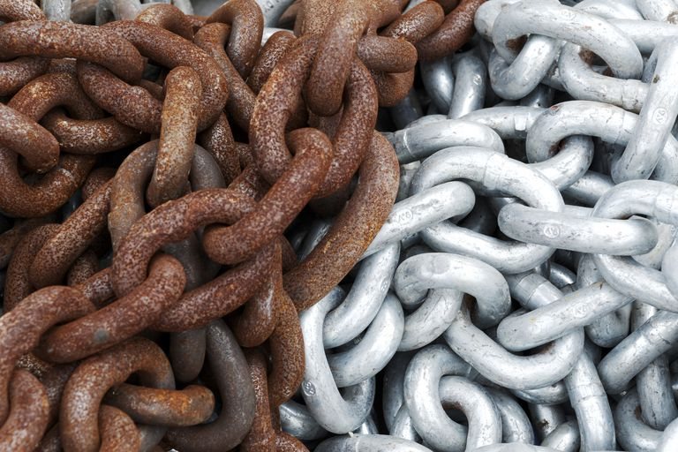

এবার এই ছবিটি দেখো
কিছুদিন খোলা জায়গায় পড়ে থাকায়
কিছু পরিবর্তন হয়ে এই অবস্থা হয়েছে
এটি একটি পরিষ্কার লোহার শিকল

Slide 5
Zn
H₂SO₄
আজকের পাঠ
রাসায়নিক বিক্রিয়া
এই পাঠ শেষে শিক্ষার্থীরা…
ভৌত পরিবর্তন ও রাসায়নিক বিক্রিয়ার পার্থক্য করতে পারবে।
পদার্থের পরিবর্তন বিশ্লেষণ করে রাসায়নিক বিক্রিয়া শনাক্ত করতে পারবে।
রাসায়নিক বিক্রিয়ার শ্রেণিবিভাগ করতে পারবে।
+
= ZnSO₄ + H₂

Slide 6
পদার্থের পরিবর্তন হয় দুই ধরনের-
১। ভৌত পরিবর্তন
২। রাসায়নিক পরিবর্তন

Slide 7
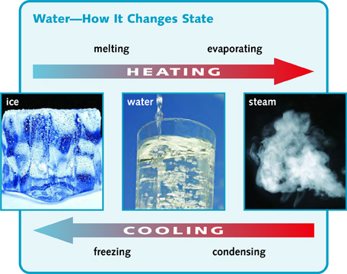
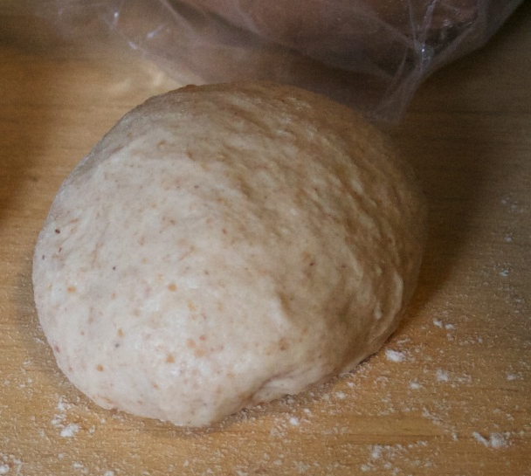


বরফ
পানি
জলীয় বাস্প
ভৌত পরিবর্তন
আটা
রুটি
পদার্থের অভ্যন্তরীণ রাসায়নিক গঠনের কোনো পরিবর্তন না ঘটে শুধু বাহ্যিক অবস্থার পরিবর্তন ঘটে।

Slide 8

একক কাজ
বাস্তবে তোমার দেখা একটি ভৌত পরিবর্তন
সম্পর্কে সংক্ষেপে লিখ।

Slide 9

ছবিটি লক্ষ কর
CH₄ + O₂ CO₂ +2H₂O + তাপ
তরল গ্যাস
মিথেন
CH₄
বাতাসে থাকা O₂

Slide 10
রাসায়নিক পরিবর্তন
আগের পদার্থ পরিবর্তন হয়ে সম্পূর্ণ নতুন পদার্থের সৃষ্টি হয়।
পুর্বের অণুর মধ্যে বন্ধনসমূহের ভাঙনের মাধ্যমে বিচ্ছিন্ন পরমাণু বা আয়ন সৃষ্টি হয় এবং পরবর্তিতে আয়ন বা পরমাণুর মধ্যে নতুন বন্ধন গঠিত হয়ে নতুন অণুর সৃষ্টি হয়।
রাসায়নিক পরিবর্তন প্রক্রিয়া হচ্ছে রাসায়নিক বিক্রিয়া

Slide 11
রাসায়নিক পরিবর্তন
পুরাতন বন্ধনের ভাঙন এবং নতুন বন্ধনের গঠনই রাসায়নিক পরিবর্তন।
CH₄
O
2O₂
C
H
H
H
H
O
O
O
CH₄ + O₂
Co₂ + 2H₂O + তাপ

Slide 12
রাসায়নিক বিক্রিয়ার শ্রেণিবিভাগ
বিক্রিয়ার দিকের ভিত্তিতে রাসায়নিক বিক্রিয়াকে দুই ভাগে ভাগ করা যায়-
ক। একমূখী বিক্রিয়া,
যেমন - CaO₃ CaO + CO₂
খ। উভমূখী বিক্রিয়া,
যেমন- C₂H₅OH + CH₃COOH CH₃COOC₂H₅ + H₂O

Slide 13
রাসায়নিক বিক্রিয়ার শ্রেণিবিভাগ
তাপের শোষণ এবং তাপ উৎপন্ন হওয়ার উপর ভিত্তি করে রাসায়নিক বিক্রিয়াকে
দুই ভাগে ভাগ করা যায়-
ক। তাপোৎপাদী বিক্রিয়া,
যেমন - N₂ + 3H₂ 2NH₃ + 92 kj
খ। তাপহারী বা তাপশোষী বিক্রিয়া,
যেমন- N₂ + O₂ + 180kj 2NO
Fe
নাইট্রোজেন
হাইড্রোজেন
এ্যামোনিয়া
তাপ

Slide 14
রাসায়নিক বিক্রিয়ার শ্রেণিবিভাগ
ইলেকট্রন স্থানান্তরের উপর ভিত্তি করে রাসায়নিক বিক্রিয়াকে দুই ভাগে ভাগ করা যায়-
ক। রেডক্স বিক্রিয়া
Reduction + Oxidation Redox
বিক্রিয়কসমূহের মধ্যে ইলেকট্রনের আদান প্রদান ঘটে
যেমন - N₂ + 3H₂ 2NH₃ + 92 kj
রেডক্স বিক্রিয়ার কয়েকটি রূপ নিচে লক্ষ করো-
১। সংযোজন বিক্রিয়া , 2FeCl₂ + Cl₂ FeCl₃
২। বিয়োজন বিক্রিয়া, PCl₅ PCl₃ + Cl₂
৩। প্রতিস্থাপন বিক্রিয়া, Zn + H₂SO₄ ZnSO₄ + H₂
৪। দহন বিক্রিয়া, 2Mg + O₂ 2MgO + তাপ

Slide 15
রাসায়নিক বিক্রিয়ার শ্রেণিবিভাগ
খ। ননরেডক্স বিক্রিয়া
এসব রাসায়নিক বিক্রিয়ায় ইলেকট্রনের আদান প্রদান ঘটে না
ননরেডক্স বিক্রিয়ার রূপ দুটি নিচে লক্ষ করো-
১। প্রশমন বিক্রিয়া , HCl + NaOH NaCl+ H₂O
২। অধক্ষেপন বিক্রিয়া, NaCl + AgNO₃ AgCl+ NaNO₃

Slide 16
রাসায়নিক বিক্রিয়ার শ্রেণিবিভাগ
বিশেষ ধরনের রাসায়নিক বিক্রিয়া
Redox এবং Non-Redox বিক্রিয়ার বাহিরে কিছু বিশেষ রাসায়নিক বিক্রিয়া নিম্নরূপ
১। আর্দ্র বিশ্লেষন বা পানি বিশ্লেষন বিক্রিয়া
SiCl₄ + H₂O Si(OH)₄ + 4HCL
২। পানিযোজন বিক্রিয়া,
CuSO₄ + 5H₂O CuSO₄.5H₂O
৩। সমানুকরণ বিক্রিয়া,
NH₄CNO H₂N-CO-NH₂
৪। পলিমারকরন বিক্রিয়া,
n(CH₂=CH₂) (-CH₂-CH₂-)n
তাপ
O₂
200⁰C , 1200 atm

Slide 17
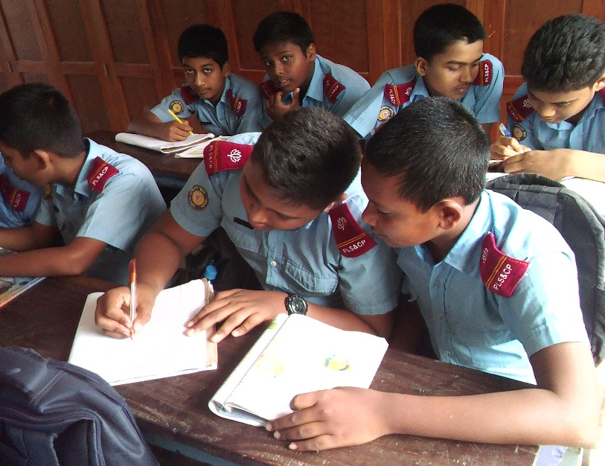
জোড়ায় কাজ
আসপাশের পরিবেশে ঘটা ৪টি রাসায়নিক পরিবর্তনের ঘটনা খাতায় লিখ ।

Slide 18


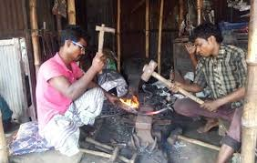
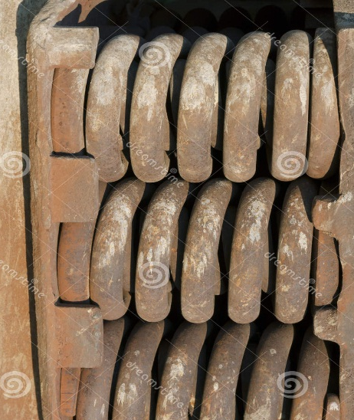
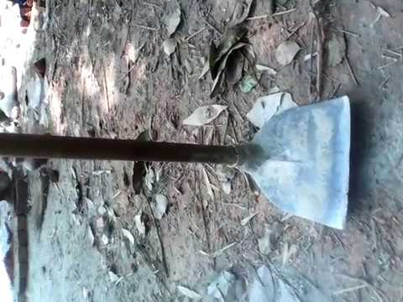
মূল্যায়ন
নিচের ছবিগুলো লক্ষ কর
কৃষি যন্ত্রপাতি
লোহার স্প্রিং
কামারমালা
বলতে পারো এখানে লোহার কী ধরনের পরিবর্তন ঘটেছে?
উত্তর দেখতে ক্লিক কর
ভৌত পরিবর্তন

Slide 19

বাড়ির কাজ
রাসায়নিক বিক্রিয়ার শ্রেণিবিভাগ উদাহরণসহ লিখে নিয়ে আসবে।

Slide 20

ধন্যবাদ

